Slide 1
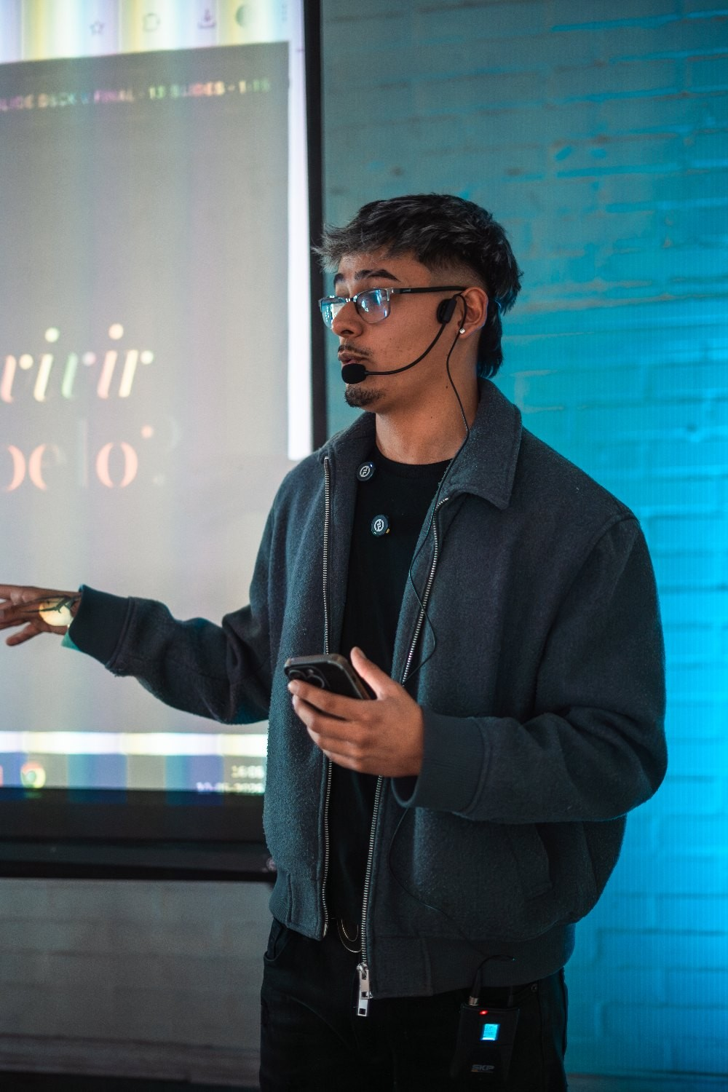
WORKSHOP DE BARBEROS · 6 HORAS
Tu mejor corte
no sirve de nada
si nadie lo ve.
Bruno Herrera · Brunetticutz
Valer más · Viralidad · Clientes
Notes:
Antes de hablar: 3 segundos de silencio mirando la sala. No empieces con 'hola, soy'. Empieza con la frase.
La foto es tu credibilidad visual: esto lo dice alguien que corta de verdad.

Slide 2
LA TESIS DEL DÍA
Hoy no vienes a aprender
a cortar mejor.
Vienes a valer más.
El mercado no paga por lo que sabes. Paga por lo que percibe. Si nadie sabe que eres bueno, para ellos no lo eres.
BRUNETTICUTZ
ASCENSIÓN
Notes:
Decila lento y dejala caer 3 segundos. No la expliques de inmediato — deja el silencio.
Después de la pausa, la bajada. Ahí recién arranca el contenido.

Slide 3
EL DÍA DE HOY
6 horas · 5 bloques
01
Valer más frente a tus clientes
Marca · precio · 50 min
02
Cómo crear ideas virales
Hooks · EYE · 50 min
03
Corte en vivo · invitado especial
Y la sala graba · 60 min
04
La estructura y la calculadora
15 segundos · 60 min
05
Del scroll a la silla
Embudo · clientes · 40 min
BRUNETTICUTZ
ASCENSIÓN
Notes:
Promete poco y concreto. No leas los 5 puntos con detalle: nómbralos.
Marca el bloque 03: es el único donde no hablas tú, y es donde ellos van a trabajar. Deja dicho desde ya que en ese bloque se graba.

Slide 4
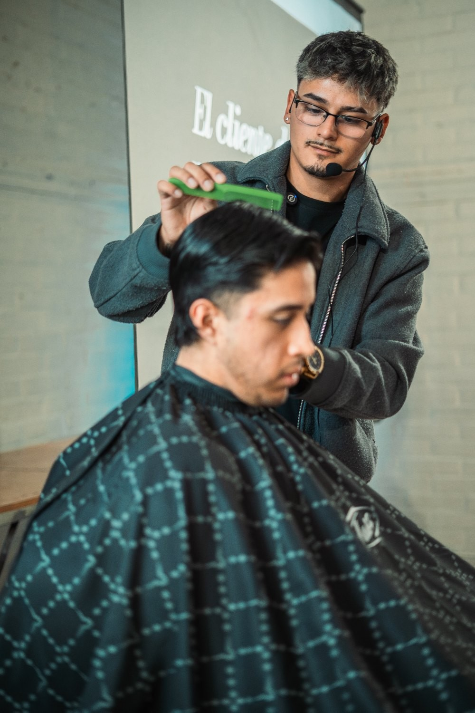
MÓDULO 01
Valer
más.
Dos barberos con la misma técnica. Uno cobra el doble. La diferencia no está en la tijera — está en cómo lo perciben antes de sentarse.
Notes:
Pregunta a la sala: '¿cuántos eligieron alguna vez un barbero específico porque ese es el que me entiende?'
Espera las manos. Eso es valer más: no es la tijera, es la percepción.

Slide 5
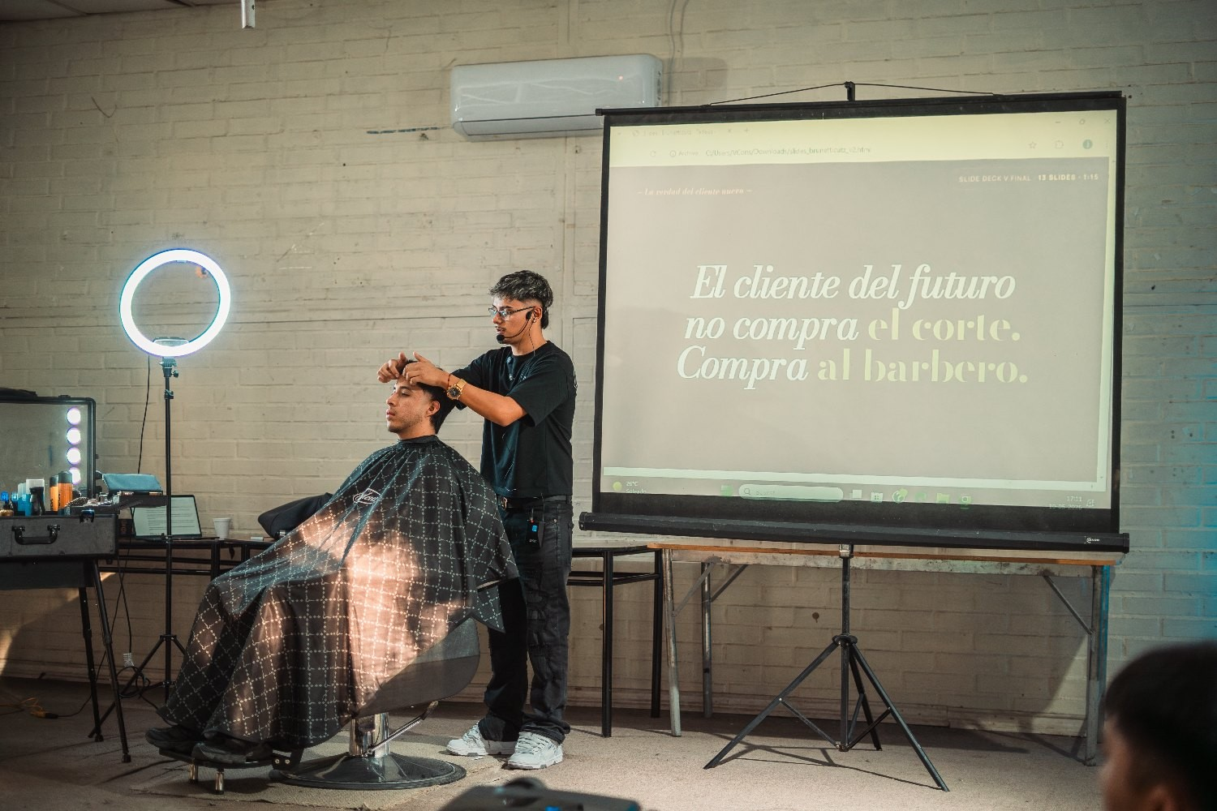
MÓDULO 01 · MARCA
Percepción
sobre habilidad.
“
El mercado no paga por lo que sabes. Paga por lo que percibe.
— Alex Hormozi
Tu Instagram es la percepción que el cliente tiene de ti antes del corte.
Notes:
Cita a Hormozi por nombre: da autoridad.
El punto: la percepción se construye, no se nace con ella. Tu Instagram es la percepción que el cliente tiene de ti ANTES del corte.

Slide 6
MÓDULO 01 · MARCA PERSONAL
Tu marca es lo que dicen de ti
cuando no estás en la sala.
No es
Es
El nicho
tu logo ni tus seguidores.
tu reputación, corte a corte.
Especialízate y te buscan a ti.
Intentar servir a todos te hace invisible. Ejecutivos, fades urbanos, home studio premium, barba. Elige uno.
BRUNETTICUTZ
ASCENSIÓN
Notes:
Define marca personal con la frase central. Después el nicho: cuando le hablas a todos, no le hablas a nadie.
Pídeles que piensen su nicho ahora, en voz baja. Lo van a escribir en el ejercicio.

Slide 7
MÓDULO 01 · PRECIO
La ecuación de valor · Hormozi
¿Por qué alguien paga más?
▲ SUBE
▲ SUBE
▼ BAJA
▼ BAJA
RESULTADO
DESEADO
PROBABILIDAD
DE ÉXITO
TIEMPO
DE ESPERA
ESFUERZO
DEL CLIENTE
¿Qué logra el cliente?
¿Qué tan seguro se siente?
¿Cuánto tarda?
¿Cuánto le cuesta?
Sube los dos primeros. Baja los dos últimos.
Muestra resultados, dá certeza, atiende hoy y sin fricción — y el precio se sostiene solo.
BRUNETTICUTZ
ASCENSIÓN
Notes:
Lo de arriba sube el valor, lo de abajo lo baja.
Traducción a barbería: muestra resultados (arriba), explica antes de cortar (arriba), reserva online (abajo), puntualidad (abajo).

Slide 8
MÓDULO 01 · PRECIO SIN MIEDO
Empaqueta el valor en niveles.
BÁSICO
PREMIUM
VIP · MEMBRESÍA
$21.000
$42.000
$99.000 /mes
Corte estándar
Sello de atención
Corte + barba + producto
Diagnóstico personalizado
Reserva prioritaria
2 cortes/mes + barba + producto
Cita fija, sin espera
Precio fijo con descuento
Presenta el precio más alto primero: el primer número ancla toda la conversación.
BRUNETTICUTZ
ASCENSIÓN
Notes:
El cliente que decide por precio no es tu cliente.
La membresía es la joya: ingresos predecibles todos los meses. Y la regla de oro — no bajes el precio, sube el valor.

Slide 9
EJERCICIO 01
5 minutos · hoja y lápiz
Construye tu frase
de posicionamiento.
01
02
03
¿Quién soy?
¿A quién sirvo?
¿Por qué me eligen?
Tu especialidad o enfoque
Tu cliente ideal
Tu diferencial real
Notes:
Cinco minutos reales, con cronómetro. Después leen tres en voz alta, no más.
La frase les sirve para dos cosas: la bio de Instagram y presentarse. Díselo — le da sentido al ejercicio.

Slide 10
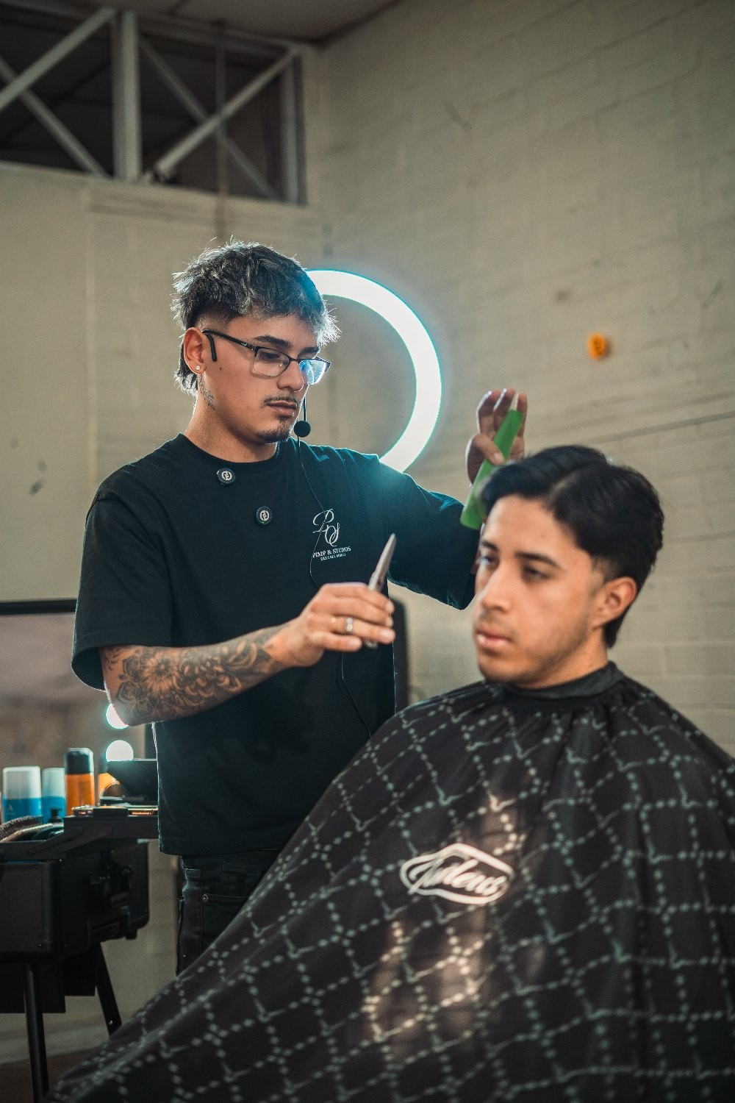
MÓDULO 02
El barbero que
no se ve,
no se vende.
Cómo dejar de ser invisible y que el cliente decida pagarte antes de entrar a la silla.
Notes:
Bisagra de todo el workshop: conecta valer más con visibilidad. De nada sirve valer si nadie te ve.
Antes de la próxima slide: 'saquen el teléfono, abran su último video, pónganlo en silencio. ¿Se entiende?'

Slide 11
MÓDULO 02 · IDEAS VIRALES
El primer segundo lo es todo
Los 4 hooks que detienen el scroll
01
02
Dolor
Curiosidad
Un antes / después que se entiende sin palabras.
Una promesa abierta que obliga a seguir mirando.
03
04
Personalidad
Referencia viral
Emoción real: la reacción del cliente en el espejo.
Un sonido o trend que la gente ya reconoce.
Si no se entiende sin audio, el video ya murió.
BRUNETTICUTZ
ASCENSIÓN
Notes:
Un hook es el PRIMER SEGUNDO que detiene el scroll. Se entiende SIN AUDIO.
Recorre los 4 rápido y pide a la sala un ejemplo de cada uno con sus propios clientes. Anota los de dolor en la pizarra: son el ejercicio.

Slide 12
MÓDULO 02 · TIPOS DE CONTENIDO
Framework EYE
No todo video es igual.
E
Y
I
Entretenimiento
Educación
Inspiración
Sketches, reacciones, retos.
Tips, datos, tutoriales.
Transformaciones, historias.
ENGANCHA
AUTORIDAD
DESEO
Los más virales son híbridos: entretener + inspirar. No te quedes solo en tutoriales.
BRUNETTICUTZ
ASCENSIÓN
Notes:
Pídeles que identifiquen de qué tipo fue el último video que subieron.
Casi todos van a decir educación. Ese es el diagnóstico: educan pero no se comparten.

Slide 13
MÓDULO 02 · ANTES DE GRABAR
Un sistema, no videos sueltos.
¿Quién comunica?
Apareces 7 veces para ser familiar.
¿Qué comunicas?
6 meses en un solo nicho.
¿Cómo lo comunicas?
Tu personalidad es el diferencial.
¿Dónde lo comunicas?
TikTok, Instagram, YouTube.
La mayoría abandona en el video 4 y cambia de nicho al mes y medio. Ahí está la diferencia.
BRUNETTICUTZ
ASCENSIÓN
Notes:
Los dos números que hay que dejar clavados son el 7 y el 6.
El 7: apareces 7 veces antes de resultar familiar. El 6: seis meses en un nicho antes de juzgar si funciona.

Slide 14
INVITADO ESPECIAL
Corte
en vivo.
Guarden las libretas. Saquen el teléfono. Esto no se mira: esto se graba.
Notes:
Presentas al invitado EN VOZ (no está en la slide). Dices qué va a mostrar y te corres del medio.
Antes de dejarle el espacio, deja la próxima slide proyectada: es el reparto de planos. Que quede en pantalla todo el bloque.

Slide 15
CORTE EN VIVO · EL SET
Vertical 9:16 · tomas cortas
Cada uno tiene un plano asignado.
1
2
3
4
Cenital
Detalle
General
Punto de vista
Desde arriba · contexto
Close-up · transformación
Plano abierto · profesionalismo
Lo que ve el cliente
5
6
7
SILENCIO DE CÁMARA
Eye level
Contrapicado
Picado
El primer pase de máquina y el reveal en el espejo. Esos dos viralizan.
A los ojos · conexión
Desde abajo · engrandecer
Desde arriba · dramatismo
Muchas tomas cortas, no una larga. Al terminar: 3 minutos para revisar el material antes de que se enfríe.
BRUNETTICUTZ
ASCENSIÓN
Notes:
Reparte los 7 planos ANTES de que el invitado empiece. Cada uno tiene el suyo obligatorio y además graba libre.
Insiste en vertical 9:16 aunque el plano parezca pedir horizontal. Es el error más común.

Slide 16
MÓDULO 03 · ANATOMÍA
15 segundos
Cuatro partes, quince segundos
0 – 3 s
3 – 5 s
5 – 12 s
12 – 15 s
Hook
Foreshadow
Valor
CTA
Detiene el scroll.
Sin audio.
Genera intriga.
Miedo a perdérselo.
Entretienes, educas
o inspiras.
Claridad, urgencia,
escasez.
Quita una parte y el video se cae. El que más se saltan es el foreshadow.
BRUNETTICUTZ
ASCENSIÓN
Notes:
Ésta es la slide que más van a querer fotografiar. Anunciálo y dales 5 segundos.
Recorre la línea de tiempo y remarca el foreshadow: sin él, el video pasa del hook al contenido y el espectador no tiene razón para quedarse.

Slide 17
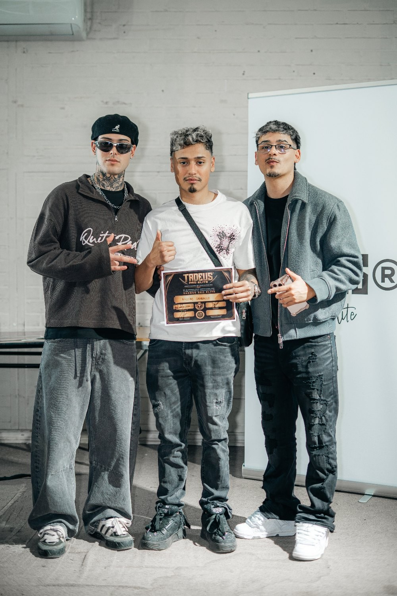
MÓDULO 04
Calculadora
de viralidad.
Evalúa tu idea ANTES de grabar. Seis preguntas, una nota del 0 al 10.
Notes:
La herramienta con la que se van a ir. Antes de gastar tiempo grabando, puntúa la idea.
Si no llega, no la grabes: rediseñala.

Slide 18
MÓDULO 04 · LOS 6 CRITERIOS
Puntúa cada uno 0 – 10
01
02
03
¿Niño de 5 años?
¿50 de 100?
¿Referencia viral?
Se entiende sin audio.
Le interesa a la mitad.
Usa algo que ya funcionó.
04
05
06
¿Mercado viral?
¿Es tendencia?
¿Controversia?
Existe la demanda.
Es del momento.
Genera debate.
El 01 es el más importante y el que más falla. Si no se entiende mudo, el resto no importa.
BRUNETTICUTZ
ASCENSIÓN
Notes:
Lee cada criterio como una pregunta de sí/no que puntúan del 0 al 10. El promedio es la nota.
Después: toma 3 ideas de la sala y puntuálas en vivo. Elige una mala a propósito — ver una idea subir de 4.5 a 8.0 enseña más que ver tres buenas.

Slide 19
MÓDULO 04 · LA DECISIÓN
Cómo se lee el puntaje
8.0 – 10
Graba ahora.
Probablemente viral
6.0 – 7.9
Buen contenido.
Engagement seguro
4.0 – 5.9
Rediseña la idea.
Necesita mejora
< 4.0
Vuelve a empezar.
No está listo
La calculadora te ahorra grabar lo que no iba a funcionar. Una idea de 5.0 llega a 8.0 en dos minutos.
BRUNETTICUTZ
ASCENSIÓN
Notes:
La regla de decisión. Lo importante no es el número: es que la calculadora te ahorra grabar lo que no iba a funcionar.

Slide 20
MÓDULO 05 · EL SISTEMA
El paso 4 es donde falla todo el mundo
Video viral sin sistema
= nada.
1
2
3
4
Video viral
Alguien ve
Te sigue
Click en bio
5
6
7
Tu bio: qué haces · desde cuánto · link a WhatsApp. Arreglala ahora.
WhatsApp
Cierras la venta
Leal + referidos
10.000 seguidores sin conversión = $0. Y el link de la bio va directo a WhatsApp: no a una web, no al direct.
Notes:
Acá se hace el ejercicio de la bio: teléfono en mano, 2 minutos, ahora. No es tarea.
Es la acción de mayor impacto por minuto de todo el día.

Slide 21
PARA LLEVARTE
01
02
03
No es cortar mejor.
Es valer más.
El que no se ve,
no se vende.
Evalúa la idea
antes de grabar.
EL CONCURSO DEL WORKSHOP
El mejor reel se lleva el Kit Tadeus.
Kit completo + capa Tadeus bordada con tu nombre + gorro Brunetti. Un kit, un ganador.
Grabas · editas · publicas · etiquetas a @brunetticutz
@brunetticutz
brunetticutz.cl
Notes:
Cierra con las 3 ideas y el concurso. No pidas que te crean: invitálos a actuar el lunes.
Antes de esta slide: el compromiso en voz alta. Cada uno dice 'el lunes publico un video de [formato] con hook de [tipo]'.

Slide 22
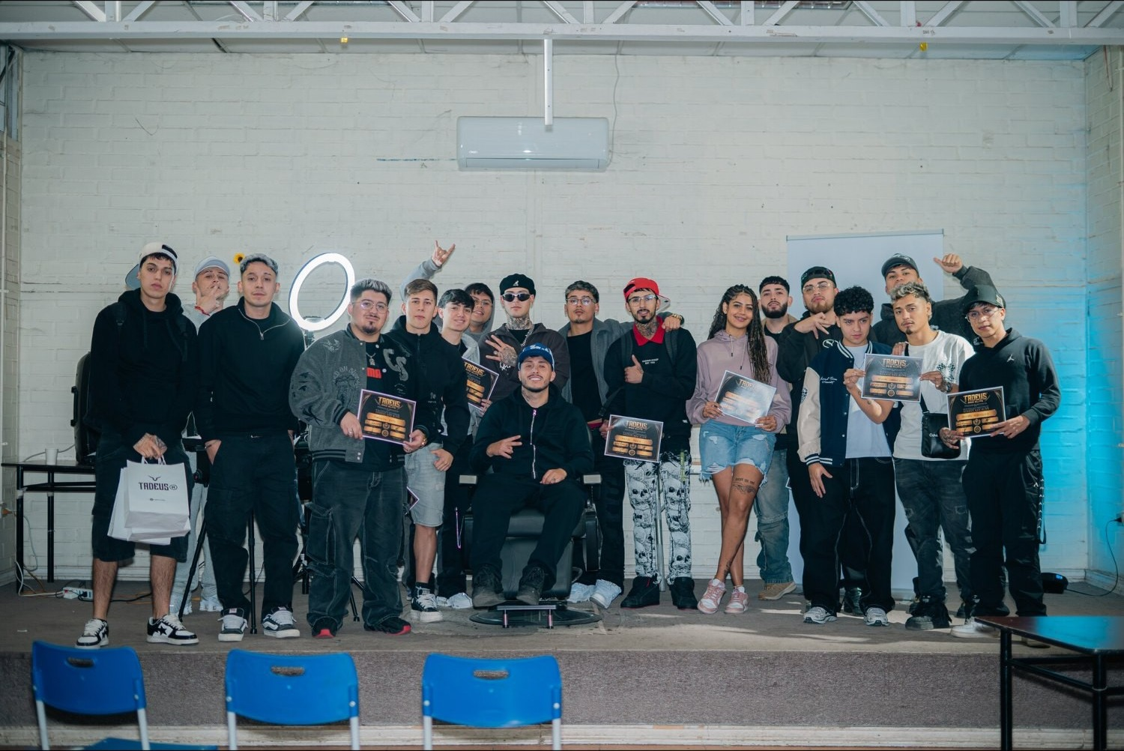
Nos vemos
en el feed.
WORKSHOP ASCENSIÓN · BRUNETTICUTZ
@brunetticutz
brunetticutz.cl
Notes:
Foto grupal para cerrar con energía. Que saquen la foto ellos también — es contenido.

